Slide 1
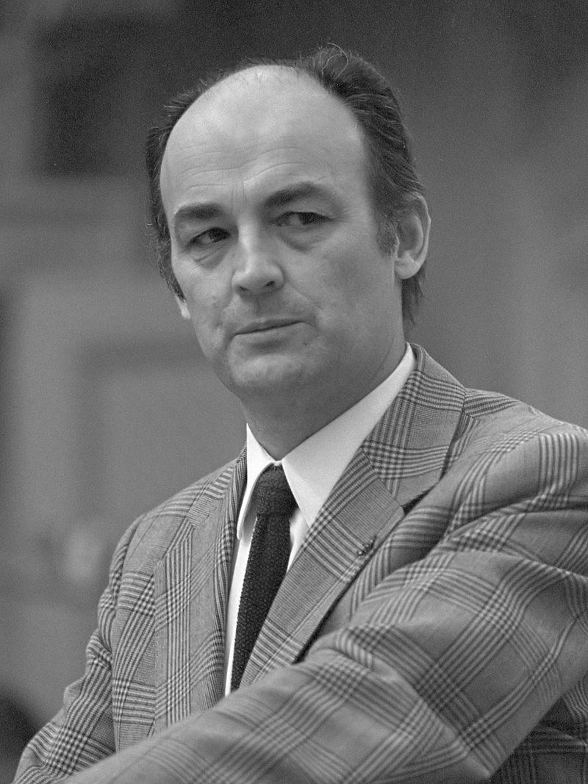
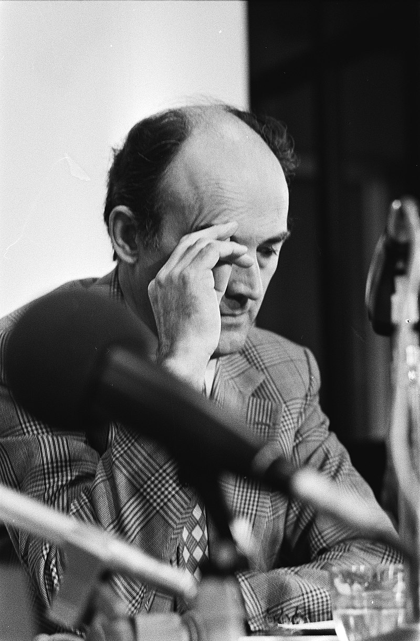
Coll 10 - 21 november 2024
1 Opdracht: retorische analyse en
college volgende week
2 Literatuur Braet over Aantjes
3 Huiswerk slotcollege
4 Tentamen

Slide 2
A. Braet 'Ik ben niet fout geweest, ik heb fouten gemaakt.'Een retorische kritiek van de apologie van Willem Aantjes (1978). In: A. Braet (2007) De anatomie van overtuigingskracht. Verzamelde lessen over klassieke en moderne toespraken (en enkele andere wervende genres). Leiden: SNL.107-123.
1 Leg de aanpak in dit hoofdstuk naast de methode-Braet uit Retorische kritiek. Zijn er verschillen? Motiveer je antwoord.
2 Hoe belangrijk zijn de historische schets en genretypering en discussiesituatie voor Braets eindoordeel? Motiveer.
3 Hoe belangrijk is de structuuranalyse voor Braets eindoordeel? Motiveer.
4 Hoe belangrijk is de statusanalyse voor Braets eindoordeel? Motiveer.
5 Hoe belangrijk is de stijlanalyse voor Braets eindoordeel? Motiveer.
6 Wat zijn de sterke kanten van zijn aanpak die je in je eigen retorische analyse zeker gaat overnemen?

Slide 3
Model retorische kritiek Braet (2006)
Persuasieve kritiek
Rol van een pleiter,
Maatstaf: effectiviteit
Hoe wordt geprobeerd publiek te winnen met logos en ethos en pathos (en ordening, verwoording en presentatie).
dominante perspectief van klassieke retorica // empirische sociaal-psychologische persuasie-onderzoek.
Argumentatieve kritiek
Rol van rechter
Maatstaf: redelijkheid
logos, de argumentatie,
Irrelevant zijn: ethos, pathos en de wervende kanten van de ordening, verwoording en presentatie
Aristoteles: aanzetten → moderne normatieve argumentatietheorie

Slide 4
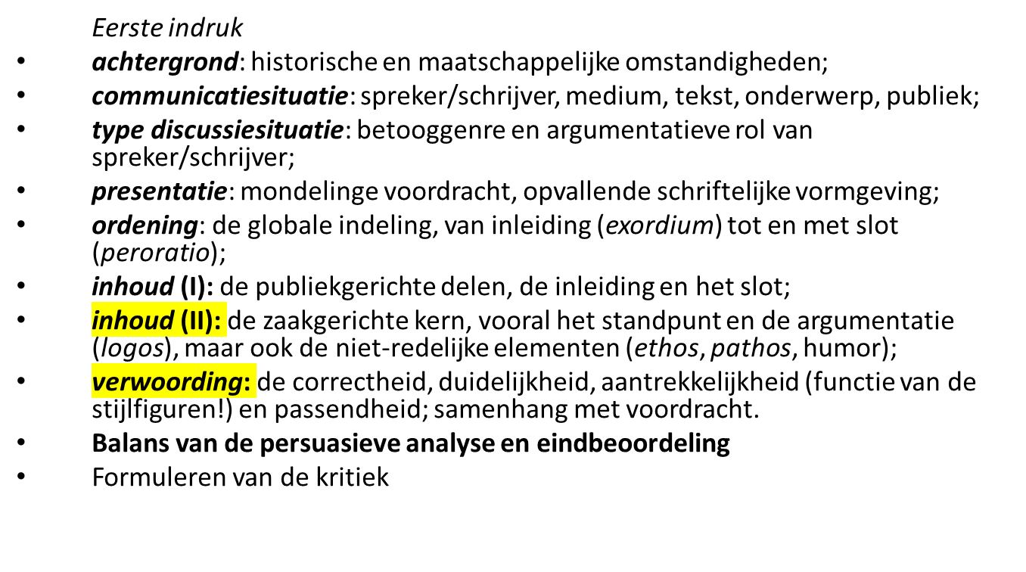
Retorische kritiek:
10 stappen van Braet (2006)

Slide 5
Retorische kritiek:
10 stappen van Braet (2006)
Eerste indruk
achtergrond: historische en maatschappelijke omstandigheden;
(persconferentie Loe de Jong): eind jaren 70 Fractieleider van het pasgevormde CDA werd beschuldigd in WOII lid te zijn geweest van de SS. Media speculeerden al over zijn aftreden. Aantjes: oorlogsverleden verzwegen, pijnlijk want ethisch geweten CDA.
Bergrede: eerste CDA-congres (23 augustus 1975). In een gepassioneerde parafrase van de werken van barmhartigheid uit de evangelietekst Mattheüs 25 bepleitte hij het evangelie als richtsnoer van een christelijk-sociale politiek.
communicatiesituatie: spreker/schrijver, medium (tv-verklaring dag erna), tekst, onderwerp, publiek;
type discussiesituatie: betooggenre en argumentatieve rol van spreker/schrijver;
Aantjes reageert als verdediger op aanklager Loe de Jong; Nederlandse volk beoordelaars (informele jury)
informele strafrechtelijke verdediging [apologie]en daarna een politieke rede (ondanks onschuld blijf ik niet langer aan als fractievz CDA)

Slide 6
ordening: de globale indeling
inleiding (exordium): regel 1-39: A. zegt dat hij tegenover het requisitoir van De Jong geen verdediging zal voeren , maar een verklaring zal plaatsen;
2 feitenoverzicht (narratio): regel 43-47: A. zegt dat hij niet opnieuw zijn levensloop zal geven, want deze is reeds uit de pers bekend;
3 aankondiging (partitio): regel 48-49: A. kondigt aan drie perioden uit zijn leven en de aanklacht te gaan behandelen (verdeeld over de vier beschuldigingen hierna);
4 argumentatie (argumentatio), voornamelijk weerlegging (refutatio): regel 50-180: A. verweert zich tegen vier (impliciete, maar goed te reconstrueren) beschuldigingen: 1) zijn pro-Duitse houding op het gymnasium, 2) zijn lidmaatschap van de (Waffen-)SS, 3) zijn verzwijgen van dit laatste in zijn naoorlogse politieke loopbaan, 4) zijn samenwerking met de Duitsers in het strafkamp Port Natal;
5 slot (peroratio): regel 184-201:, uiteenvallend in een samenvatting (recapitulatio): A stelt niet fout geweest te zijn, wel fouten gemaakt te hebben [sententie] , en emotionering (affectus): A. valt opnieuw de tipgevers aan en verwijst naar zijn ‘goede’ Duitse echtgenote

Slide 7
inhoud (I): de publiekgerichte delen, de inleiding en het slot;
Geen aandacht en begrip (minder nodig), wel welwillendheid[drie van de vier welwillendheidstopen: ]
a) uitgaande van zichzelf (ab nostra) probeert hij, vooral in r.1, 33-39,medelijden op te wekken door te verwijzen naar de moeilijke situatie waarin hij zich als spreker bevindt;
b) uitgaande van het publiek (ab iudicum persona) probeert hij dit te paaien door te zeggen dat hij zich realiseert dat dit de onbekende feiten als schokkend moet hebben ervaren (r. 14 e.v.);
c) uitgaande van de tegenpartij (ab adversariorum persona) maakt hij, naast de tipgevers (r. 23-25), op subtiele manier De Jong en zijn Instituut zwart: De Jongs woorden klonken – niet volgens A. zelf, zegt hij, maar volgens andere waarnemers! – als een requisitoir; ‘daarnaast’, niet ‘daartegenover’ zal A. geen (eveneens partijdige) verdediging, maar een (onpartijdige) verklaring en uiteenzetting geven waarop ‘iedereen in Nederland recht heeft ‘- voor de zekerheid volgt nog een in-het-graf- prijzing: de integriteit van De Jong, zegt A., staat voor hem buiten iedere discussie (r. 26-32). Eigen ethos: opvijzelen, De Jongs’ ethos zwart maken

Slide 8
Argumentatie: Statusleer
4 statussen of verweermogelijkheden voor verdediger (Hermagoras)
1 Coniectura: ontkenning van de aanklacht (alibi-argument)
2 Definitio: voordelige herformulering van de aanklacht
3 Qualitas: verzachtende omstandigheden (beroep op overmacht)
4 Translatio: beroep op procedures /rechter onbevoegd verklaren

Slide 9
4 statussen
1 Coniectura: niet gebruikt
2 Definitio: wel gebruikt: “dat ik aanvankelijk nogal moeite heb gehad met het ware karakter van het nationaal-socialisme … te onderscheiden.” Voor ‘Duitsgezind’. R 58 ev. hij is niet bij de SS geweest, maar heeft zich ‘via de SS aan de tewerkstelling in Duitsland onttrokken’
Eufemistisch herformuleren: ‘Waarom … over gezwegen? Dat zou te veel gezegd zijn, want zo is het niet, maar waarom heb ik daar dan toch niet veel ruchtbaarheid aan gegeven? … ‘niet voortdurend weer aan de grote klok gehangen’
3 Qualitas: schuift schuld van zijn verwijtbare houding af op ‘de geestelijke wereld waaruit ik afkomstig ben’; men moet kiezen voor het minste van twee kwaden en doel heiligt de middelen.
4 Translatio: hij zegt dat na de oorlog zijn oorlogsverleden onderzocht is en dat zijn zaak geseponeerd is.

Slide 10
Verwoording: correctheid, duidelijkheid, aantrekkelijkheid (functie van de stijlfiguren!) en passendheid; samenhang met voordracht.
Slot:
Sententie: ‘Ik ben niet fout geweest, ik heb fouten gemaakt.’
Eufemismen: herdefiniëring van de onjuiste aanklacht: hij zou aan de aanmelding ‘niet veel ruchtbaarheid hebben gegeven’, dit gegeven ‘niet aan de grote klok gehangen hebben’ – alsof hij ooit ook maar iemand over zijn SS-aanmelding ingelicht heeft! Eufemistische mist: typerend voor deze politicus: doel om ethos te herstellen niet behaald
preteritio (‘Ik verdiep me niet in de vraag...’) probeert hij nogmaals verontwaardiging te wekken tegen de tipgevers (r. 194 e.v.).
Zijn vrouw stamt uit een goede Duitse familie (r. 197-201). [medelijden]
BALANS: e/p/l: Zowel de ethisch gekleurde inleiding als het pathetische slot passen niet in een formeel proces voor moderne Nederlandse beroepsrechters, maar zijn adequaat in een informeel ‘proces’ met het hele Nederlandse volk als jury. (Aristoteles !)

Slide 11
Aftermath
De Jong erkende later dat hij enkele fouten had gemaakt. Aantjes voelde zich gerehabiliteerd (maar mocht niet terug in de politiek)
latere directeur van het NIOD, Hans Blom, noemde in 2011 de affaire-Aantjes "het grootste bedrijfsongeluk in de geschiedenis van het Niod".

Slide 12
Opdracht voor slotcollege
5 december
Maak een argumenten pro-en contra-overzicht rond de debatstelling. Neem je lijst met argumenten op papier mee naar het college. Post het op assignments.
De stelling is: De plannen van minister Bruins om de internationalisering van het bacheloronderwijs een halt toe te roepen verdienen uitgevoerd te worden.

Slide 13
Minister Bruins van OCW heeft met de Wet Internationalisering in Balans (WIB) vier doelstellingen:
hij wil het Engelstalige opleidingenaanbod verminderen
minder internationale bachelor-studenten toelaten
de Nederlandse taalvaardigheid bevorderen
bezuinigen

Slide 14

Tentamenbespreking

